Slide 1

Phòng GD&ĐT Quận Long Biên
Trường Mầm Non Hoa Sữa
LĨNH VỰC PHÁT TRIỂN NHẬN THỨC
NHẬN BIẾT MÀU ĐỎ
Lứa tuổi : Nhà trẻ D1(24-36 tháng )
Năm học 2023-2024

Slide 2





Slide 3

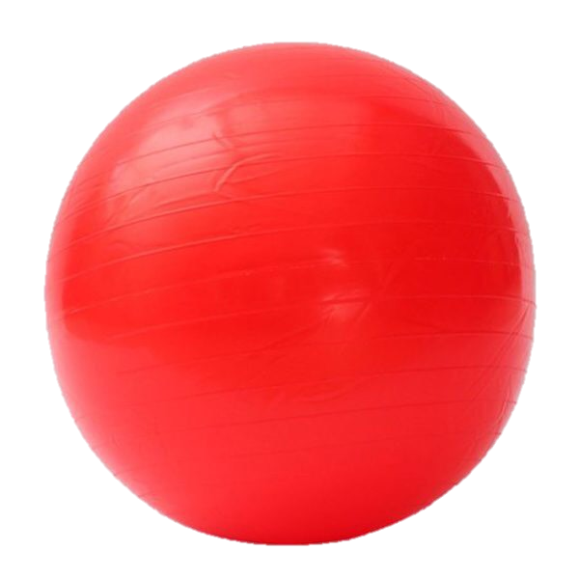

Slide 4



Slide 5



Slide 6

Trò chơi: THỬ TÀI thông minh.

Slide 7




Slide 8


Slide 9
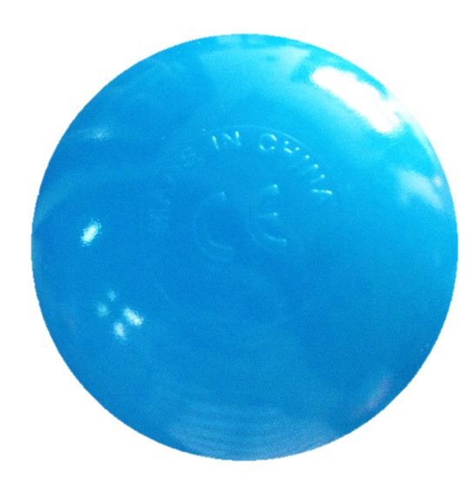

Slide 11
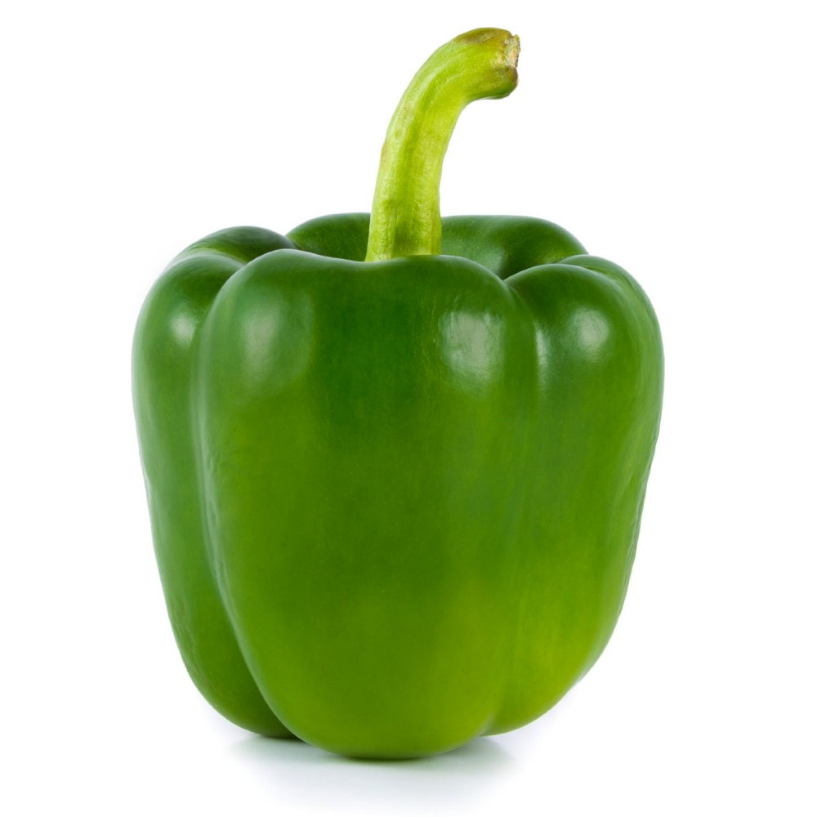

Slide 13




Hãy nhấn kênh để không bỏ lỡ Video mới.
Hãy nhấn nếu bạn thấy hữu ích!

